Slide 1
ARM
Лекция 1: Введение и Сущности
Ефанов Николай, аспирант кафедры Информатики и Вычислительной Математики МФТИ
nefanov90@gmail.com

Slide 2

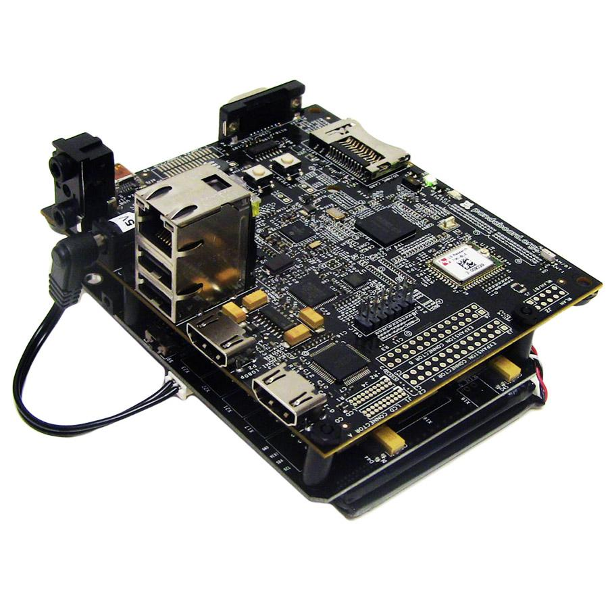

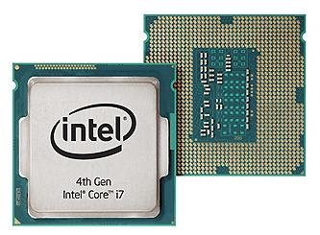
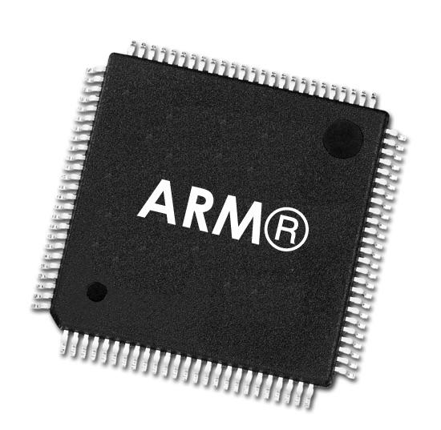
Микропроцессорные архитектуры
Intel x86/x86-64 ARM
Производительность и функциональность:
Персональные ПК
Серверные системы
Рабочие станции
SISC - система команд:
Расширенный набор команд
Отсутствие выравнивания*
Прямая работа с памятью
Сложные механизмы распараллеливания и оптимизации
Дешевизна и отношение производительность/энергосбережение:
Встраиваемая электроника
Мобильные устройства
RISC - система команд:
Сокращённый (упрощённый) набор команд
Фиксированная длина команды
Без микрокода
Большая плотность на кристалле
Notes:
Выравнивание не обязательно, но обращение к невыровенным данным занимает больше 1 такта
Говорить “команда исполняется за n тактов” на процессорах общего назначения в наше время не совсем корректно - пояснение на лекции.

Slide 3
Микропроцессорные архитектуры:ISA
CISC RISC
Микрокод
(внутри)
“Макро-код”
(на уровне ISA)
Производительность и функциональность:
В наше время микрокод в CISC предоставляет элементарные операции, выполняемые процессором
CISC-процессор “внутри” - это RISC
Вывод: эффективность программы существенно зависит от компилятора/разработчика
Использование компиляторных оптимизаций
Понимание как работает код
Notes:
Выравнивание не обязательно, но обращение к невыровенным данным занимает больше 1 такта
Говорить “команда исполняется за n тактов” на процессорах общего назначения в наше время не совсем корректно - пояснение на лекции.

Slide 4
Курс ставит перед собой цели:

Slide 5
Курс НЕ ставит перед собой цели:
“Холивар ISA”
Везде есть свои нюансы, существуют различные ниши
Поиск “серебряной пули на все случаи жизни”
Опускаемся на низкий уровень - для чего?
Отныне любая Ваша задача - “на подумать”
Конфигурирование микропроцессора
MCR/MRC-инструкции CP15 для переключения управляющих бит не используем: MMU, кеши и endianness не изменяем
Фокус именно на ПО, которое должно вести себя эквивалентно процессорах целевой линейки (в стоковых настройках).

Slide 6
История: ARM
Acorn Computers (Cambridge, 1983)
Отправной точкой современных ARM-архитектур считаем ARM2-компьютер Acorn Archimede (1987):
Имел ~30000 транзисторов (против >200k у i286)
Декодер инструкций - без микрокода (“hardwired”)
Был быстрее и проще Intel i286
Отправная точка в распространении ARM - организация ARM LTD (1990)

Slide 7
История: ARM holdings
- Основан в 1990 году как Advanced RISC Machines Ltd
- Учредители: Acorn Computers, VLSI Technology, Apple
- Род деятельности: разработка и лицензирование архитектур
- Область деятельности: инженерия, интеллектуальная собственность
- Не выпускает процессоры
-- продаёт лицензии
-- выпускает референсные ПЛИС-эмуляции архитектур на VHDL/Verilog
---пример: ARM1176-референсная реализация ARMv6

Slide 8
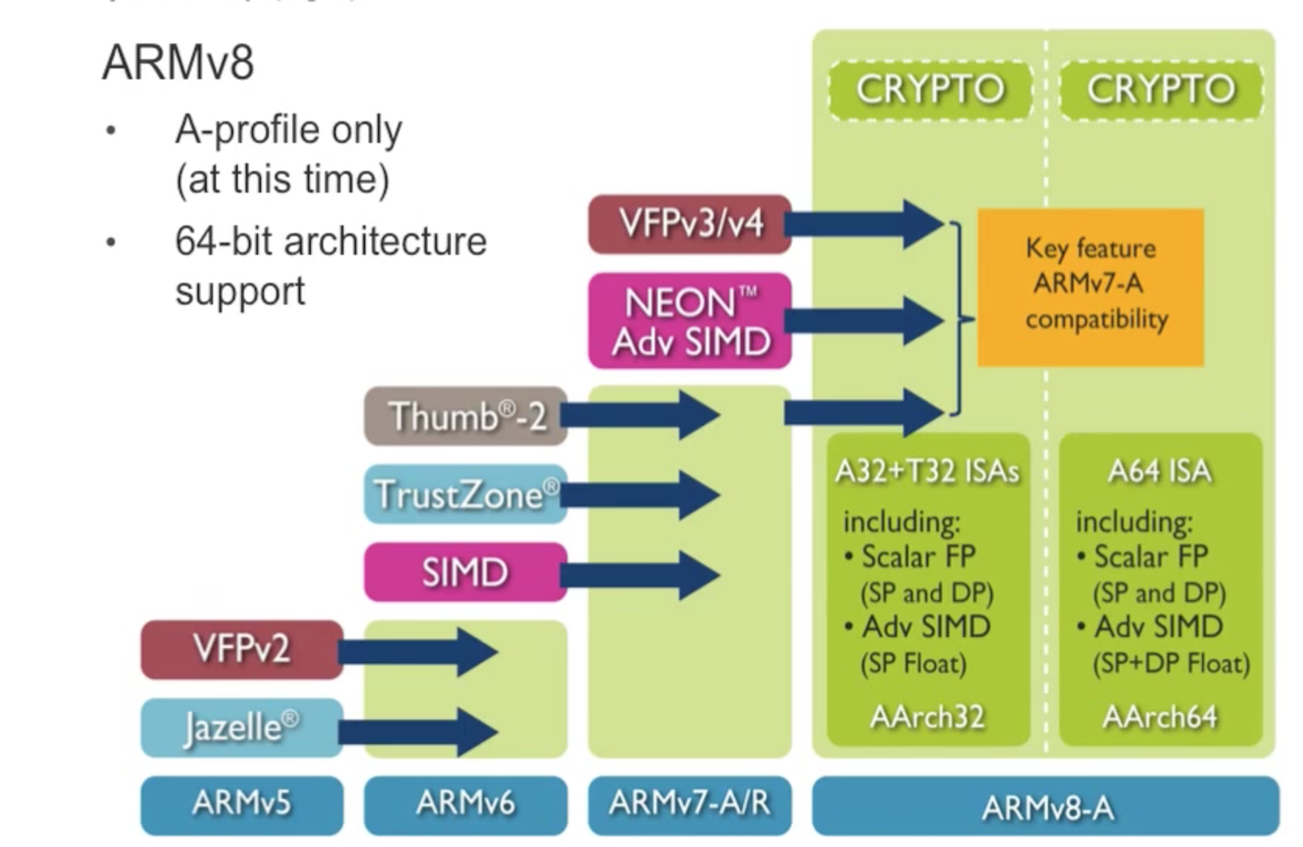
Наборы инструкций ARM (с расширениями)
ARM ISA - по мере развития - … - ARMv6, ARMv7 …
Текущий набор - 64-битный ARMv8
Наш курс рассматривает ARMv7
Thumb - увеличение плотности кода
NEON (SIMD - аналог x86 SSE)
Jazelle (Java-байткод)
VFP: Vector FPU
LPAE
Принципы и эффекты, рассматриваемые в курсе, переносимы на ARMv8. Отличия ARMv8 от v7 - кроме расширения разрядности, усложнилась обработка исключений, частично урезано условное исполнение, “смягчена” ldr/str-модель. ARMv8 имеет полную аппаратную поддержку ARMv7.

Slide 9
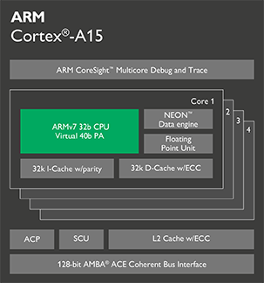
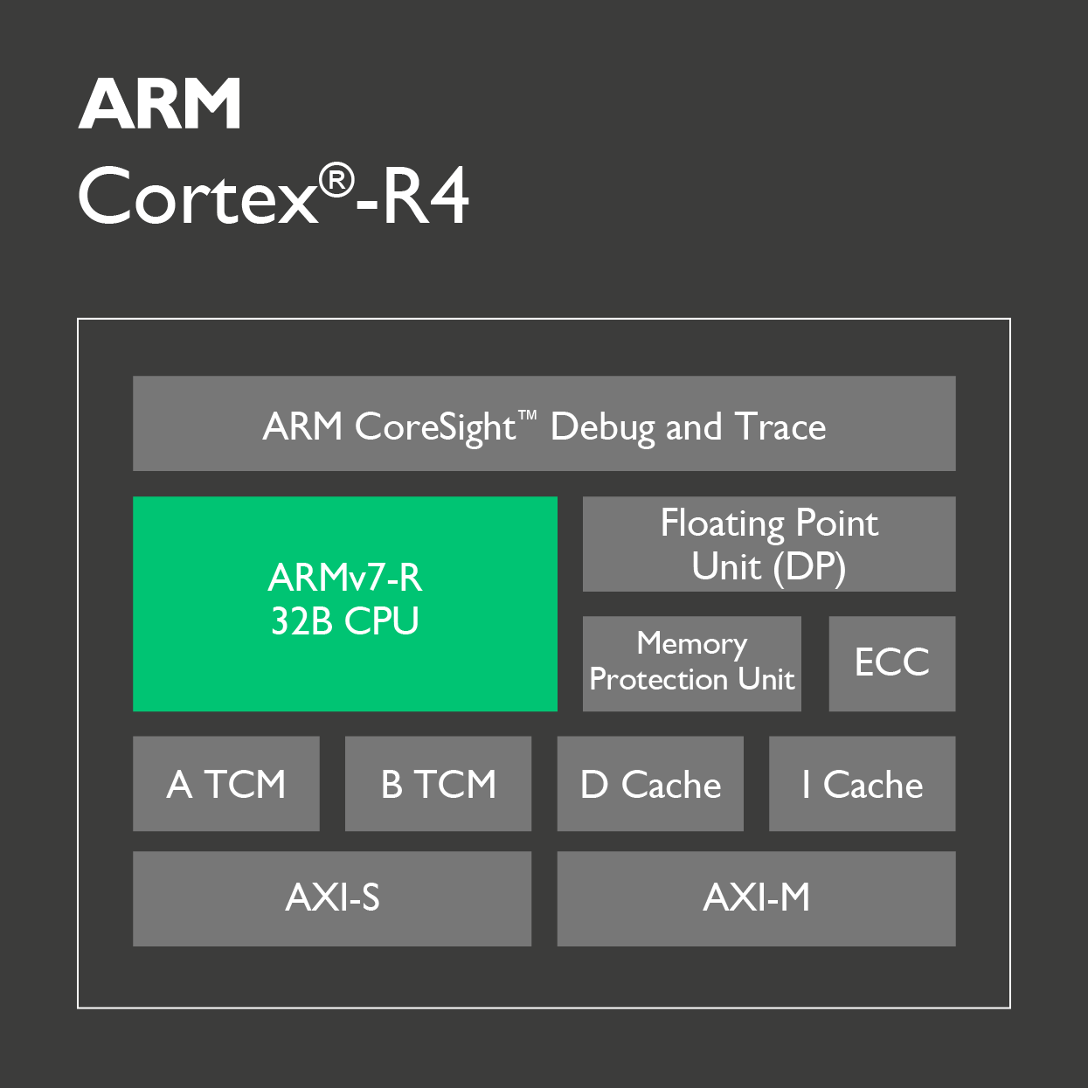
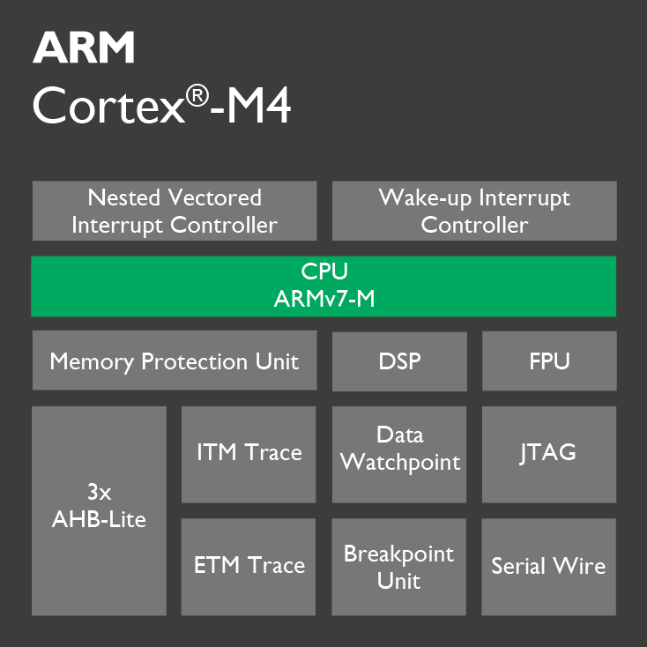
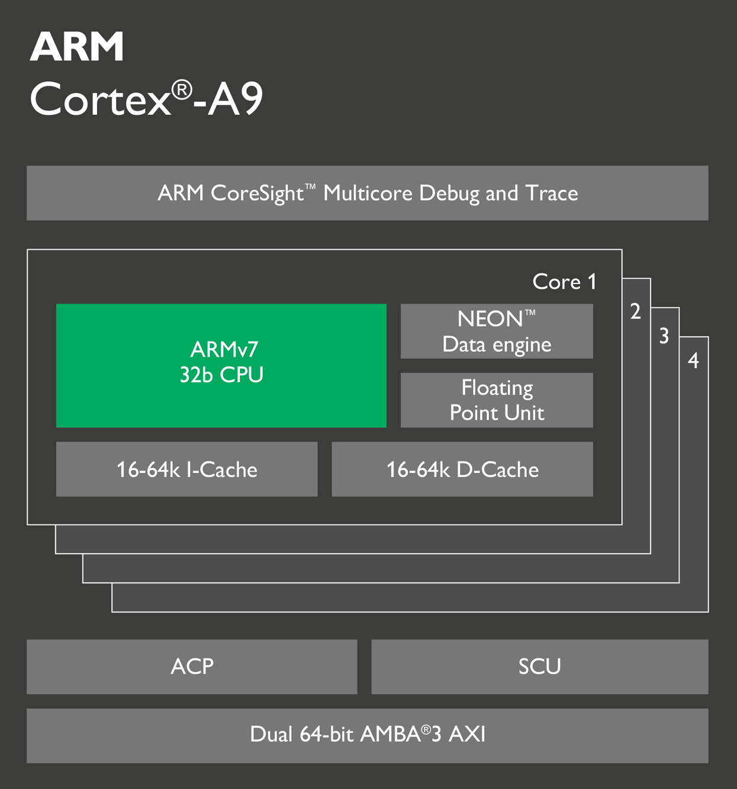
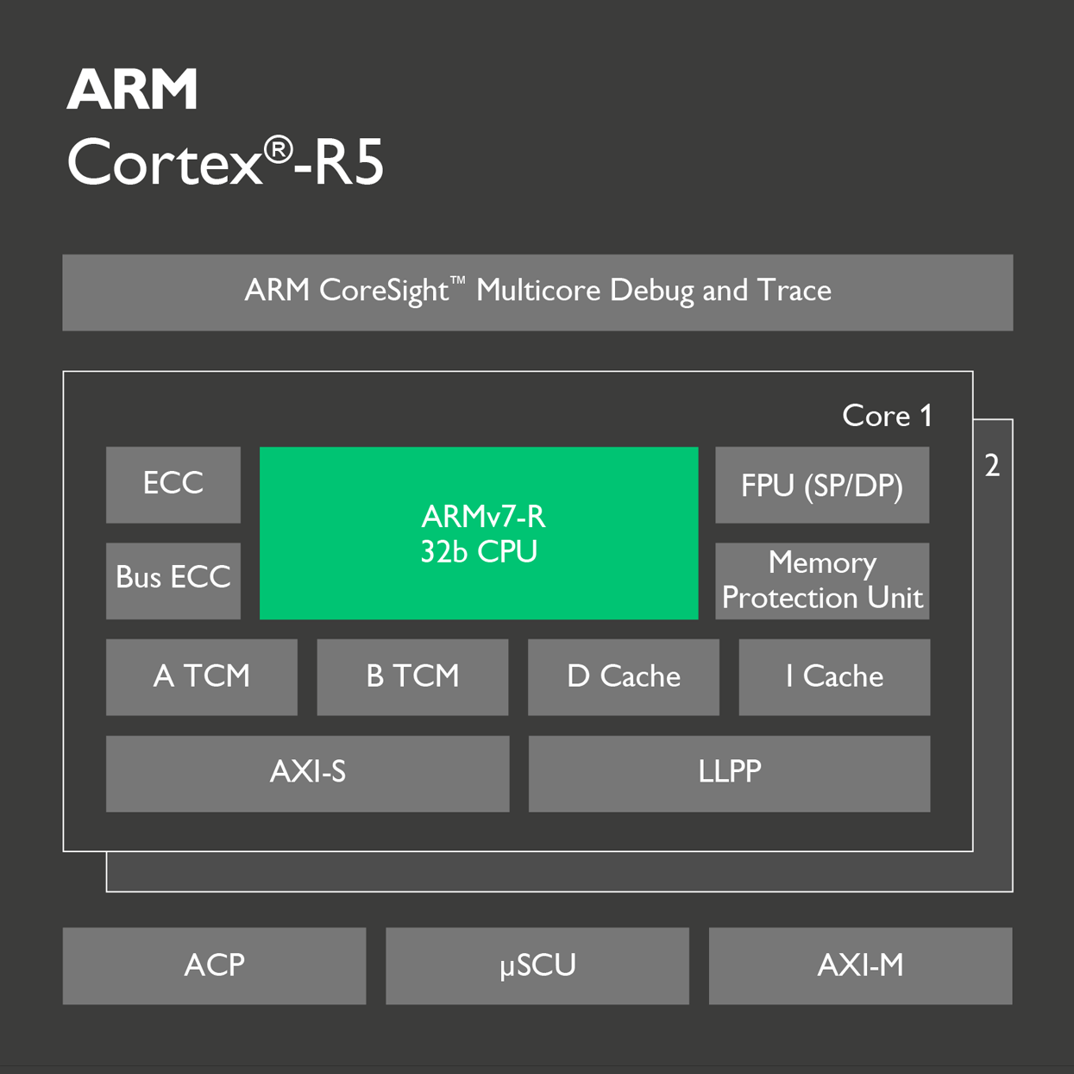
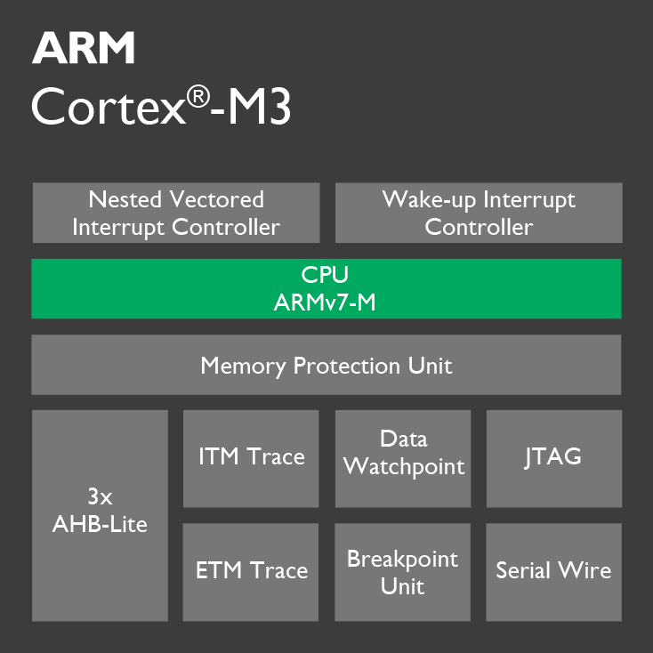
Профили ARMv7
Application
Поддержка MMU
Лучшее отношение Производительность/ энергосбережение
TrustZone,Виртуализация
Real-time
MPU - защита памяти
Низкие задержки
Гарантируемое время исполнения инструкций
Детерминированность
Microcontroller
Гарвардская архитектура
MPU - защита памяти
Integrated Dbg & Trace
Назначение: встраиваемые системы

Slide 10
Программная модель микропроцессора
Организация памяти
Организация ввода-вывода
Регистры и их использование
Флаги состояния и режимы работы
Набор инструкций
Заданная программная модель определяет аппаратное окружение исполнения Ваших программ (executional environment) - логическую абстракцию над аппаратным обеспечением, в которой происходит Ваш контекст исполнения.
Notes:
Что же нужно изучить?

Slide 11
Целевые нашего курса: ARMv7-A
Память:
Фон Неймановская(A/R) архитектура с 32-х битным пространством адресов
Байтовая адресация; char 8, hword 16, word 32, dword 64
Обязательное выравнивание для команд длиной по 16/32(Thumb2) и 32 bit.
Данные могут не выравниваться, в таком случае обращение к ним займёт более 1-го цикла обращения к памяти. При этом отсутствует атомарность.
Load/Store - система команд: для модификации данных из памяти нужно загрузить их в регистр.
37 регистров, из которых доступно 16+2. Регистры общего назначения : r0-r15 со специализацией регистров.

Slide 12
ARMv7-A/R: Регистры
13 + 3 регистров общего назначения
r0-r7 (Нижние регистры)
r8-r12 (Верхние)
Некоторые регистры выполняют специальные задачи:
Stack Pointer (sp) - r13 (для организации кадра-также (fp) - r7*/r11)
Link Register (lr) - r14 *r7 также используется для номера сис.вызова
Program Counter (pc) - r15 “Scratch”- регистры передачи аргументов - r0-r4
Строго специальные - регистры состояния CPSR/SPSR
arg |  | fp |  | fp |  | sp | lr | pc
r0- r4 | r5- r6 | r7 | r8- r10 | r11 | r12 | r13 | r14 | r15 | xPSR
Notes:
https://msdn.microsoft.com/en-us/library/ms253599(v=vs.80).aspx: по поводу AAPCS-2005: r11(ARM)/r7(THUMB)-FP
В конце данной лекции обсуждается ABI, всё это следует из стандарта.

Slide 13
Режимы ARM - микропроцессора
Supervisor (SVC) - после включения либо по вызову SVC-инструкции
Fast Interrupt (FIQ) - на наиболее приоритетных (быстрых) прерываниях
IRQ - на прерываниях с нормальным приоритетом
Abort - для обработки memory access violations
Undef - для обработки неопределённой инструкции
System - привилегированный режим
User - пользовательский режим

Slide 14
Режимы ARM - микропроцессора
Supervisor (SVC) - после включения либо по вызову SVC-инструкции
Fast Interrupt (FIQ) - на наиболее приоритетных (быстрых) прерываниях
IRQ - на прерываниях с нормальным приоритетом
Abort - для обработки memory access violations
Undef - для обработки неопределённой инструкции
System - привилегированный режим
User - пользовательский режим
5 режимов исключений , 2 штатных режима

Slide 15
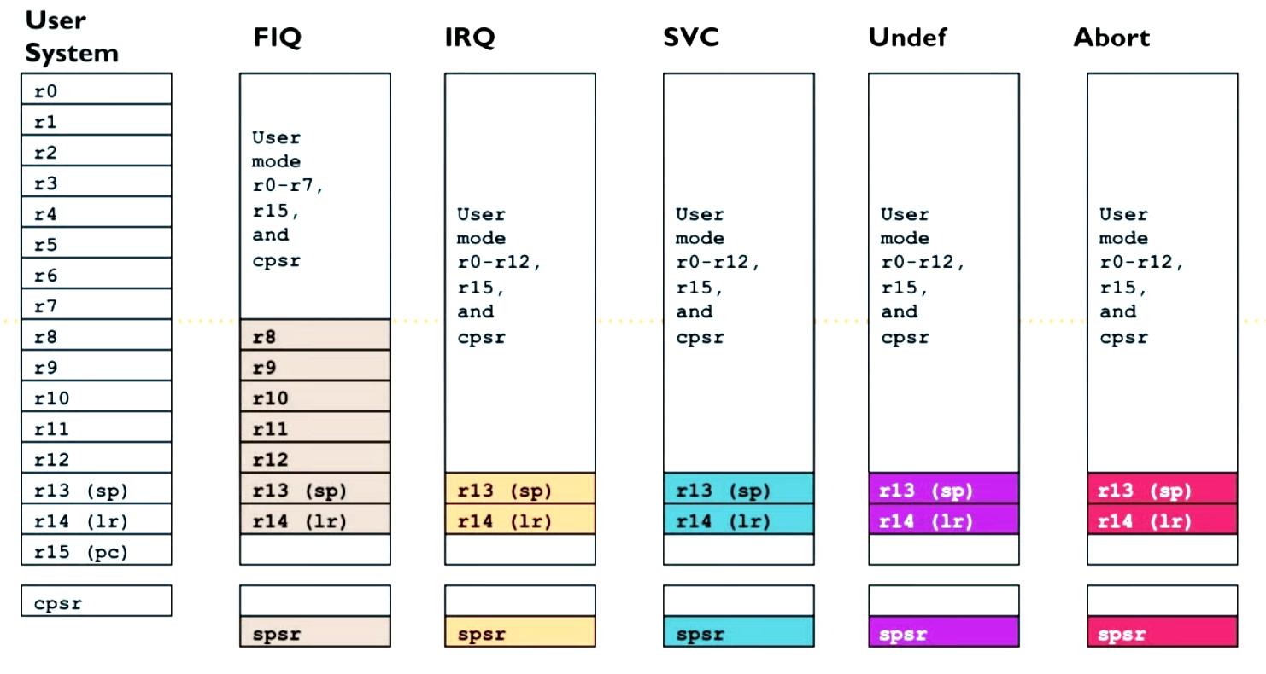
Регистры всех режимов ARM-микропроцессора

Slide 16
Обработка исключений
Нормальное
исполнение
Сохранить состояние:
Копировать CPSR в SPSR_<режим>
Сохранить адрес возврата в LR_<режим>
2. Изменение состояния:
Модификация нужных битовых полей
PC <- адрес вектора
3. Обработка исключения (IRQ запрещены)
4. Восстановление регистров и возврат
2
1
исключение
3
4

Slide 17
Регистры состояния (CPSR, SPSR)
Флаги условных состояний:
N - Negative result from ALU
Z - Zero result from ALU
C - ALU operation Carried out
V - ALU operation oVerflowed
Q - sticky overflow flag
For saturating instructions, etc
GE[3:0] - для некоторых SIMD-инструкций
Биты состояний (наборов инструкций):
T - ARM vs THUMB
J - Jazelle (проброс Java-байткода)
Не модифицируются явно.
Mode: текущий режим (User, SVC etc) - выставляется автоматически, также явно
изменяем в привилегированном режиме
I, F - запреты прерываний
E - Endianess

Slide 18
Конвейер
Реализация конвейера зависит от спецификации*
Two-issue:
Независимые
ADD … Одновременная
LDR … выдача 2-х инструкций на
соответствующие блоки
ALU
ALU
Суперскалярность
DC
Fetch Decode Issue
two-issue
*пример:http://infocenter.arm.com/help/index.jsp?topic=/com.arm.doc.ddi0338g/I1002919.html

Slide 19
ARM / Thumb / Thumb2 ISA
Thumb: 16 bit - изначально создан для увеличения “плотности” кода
Thumb-2: 16/32 bit - увеличение плотности кода (~30%), приближающегося по производительности к ARM.
GCC для ARMv7A успешно генерирует Thumb2, и данная ISA покрывает все возможности C/C++. (см. Опции gcc -mthumb, -marm).
В коде программы могут сосуществовать оба набора инструкций, тонкости-соблюдение конвенции о вызовах(r7/r11 как fp и др.).
Пример переключения - bx - инструкция

Slide 20
Вызов подпрограмм
BL LABEL @ инструкция вызова подпрограммы
Нужное значение PC копируется в LR, адрес подпрограммы загружается в PC
Любая нелистовая функция должна сохранить LR на входе и восстановить на выходе
Обратимся к вопросу о конвенции вызовов. При использовании GCC на *nix x86-системах работает cdecl, а на ARM?
По умолчанию младшие аргументы передаются через Scratch-регистры, а не через стек. Ближаший аналог - fastcall, генерируемый продуктами Borland (Delphi, Visual C++)

Slide 21
Резюме: вызов подпрограмм и ветви исполнения
B / BL / BLX LABEL - переход, L - сохранить адрес возврата в LR
Аргументы:
Регистры r0-r3
Стек
Возврат: B / BX
Дальние переходы: MOV lr, pc
LDR pc, LABEL
Возврат значений: r0/r0-r1 для 64-битного значения, больше - через стек
Относительно дорогие операции (сброс конвейера).

Slide 22
Инструменты
GCC - GNU Compiler Collection: компиляция , оптимизация, генерация кода (ASM), инструменты профилирования
GNU Binutils: objdump, nm, readelf etc - исследование бинарных файлов
LD - Линкер: вытащить из ELF’ов секции, скомпоновать и получить исполняемый файл
Android NDK: используется для нативной Android-разработки, вызывает GCC в наших примерах
Cross-Platform Toolchain (gcc-arm-*): сборка и исследование программ на платформе, отличной от целевой. (ARM на x86). Обрабатывает файлы с целевым ABI (Бинарным интерфейсом).
VIM (%!xxd), GHex: Текстовые/ hex-редакторы.

Slide 23
Application Binary Interface (ABI,EABI)
Стандарт, регламентирующий формат бинарных файлов с целью совместимости между собой:
Соглашение о вызовах (*PCS), регистры
ELF/DWARF - форматы
Языковые особенности - типы и пр. (CPPABI)
ОС-спецификации - syscalls, OS features (RTOS, Symbian, PALM OS, *nix)
Embedded-спецификации (Embedded ABI, EABI): +регистры, стек, привилегированные команды и др.

